Slide 1
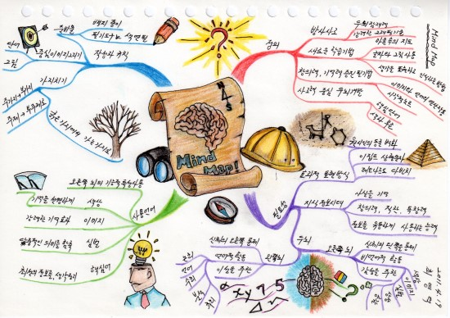

Social Drawing Mind Map “ Show me the Brain ”
Social Drawing Mind Map
“ Show me the Brain ”
2013 설계 프로젝트
송태웅, 신승진, 장영창, 김미림
“ 생각을 공유하고 함께 발전시켜 나간다. ”
Copyright © 2013, Embedded System Lab , Hansung University , All rights reserved

Slide 2
Before..
제안서 수정
시나리오를 훨씬 구체적으로 정의하고
기능별로 구체적으로 명시하고 나열한뒤
(전체 시스템구조로 부터 DFD 형태로 기능을 나눠본다.)
4. 우선순위 별로 구현 계획을 세운다.
(3월말이면, 4월중순이면,5월이면 어떤것까지 보여줄건지 계획세운다.)
<< 오늘 발표할 내용 >>
첫 페이지와 마인드맵 작성가능한 페이지 서버에 올려보기
사용자 사이트 사용법 (UX) 회의 내용들..
Mind Map Community “ Show me the Brain ”

Slide 3
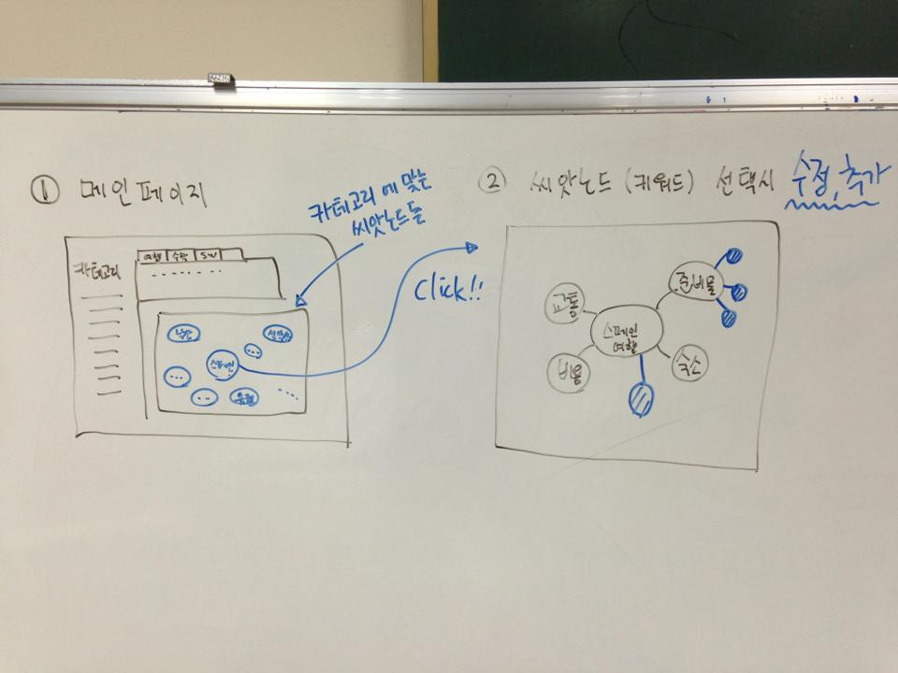
Mind Map Community “ Show me the Brain ”

Slide 4
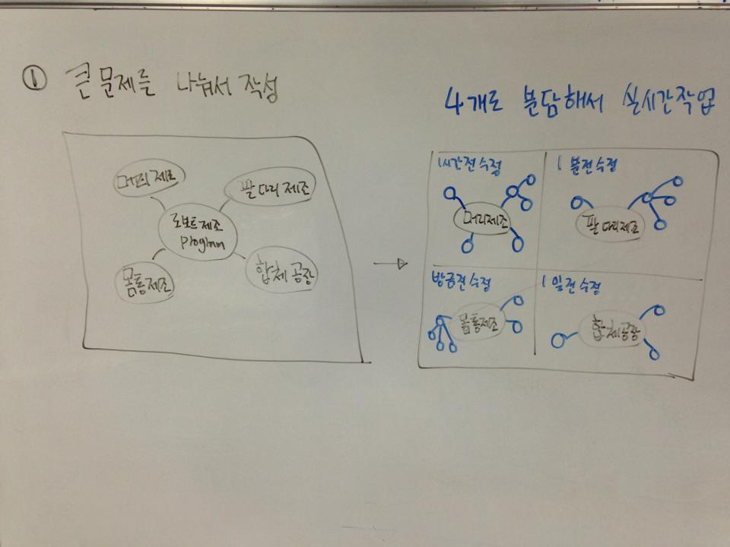
Mind Map Community “ Show me the Brain ”

Slide 5
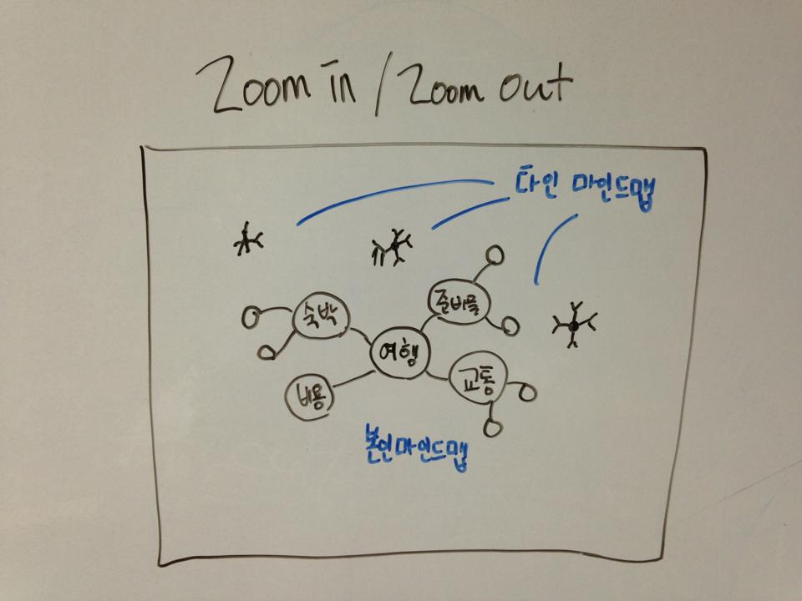
Mind Map Community “ Show me the Brain ”

Slide 6
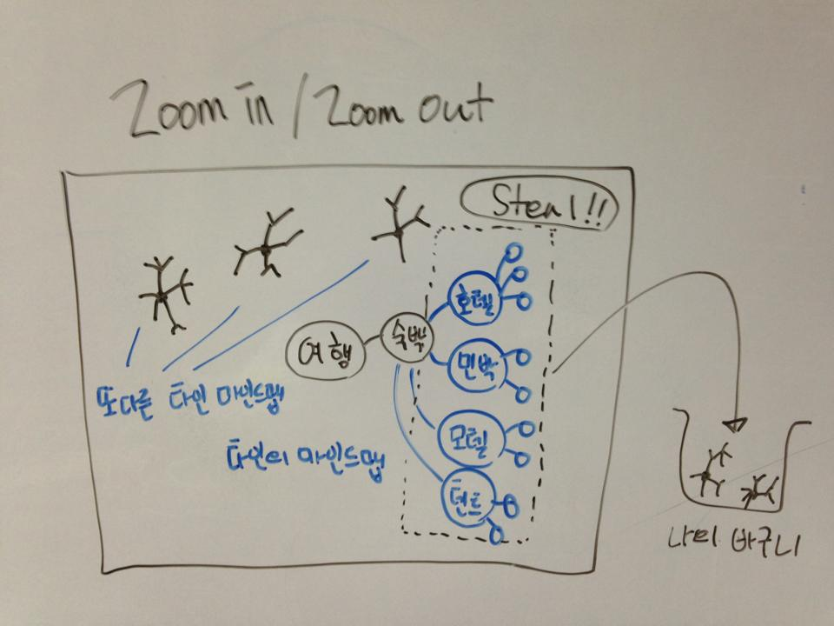
Mind Map Community “ Show me the Brain ”

Slide 7
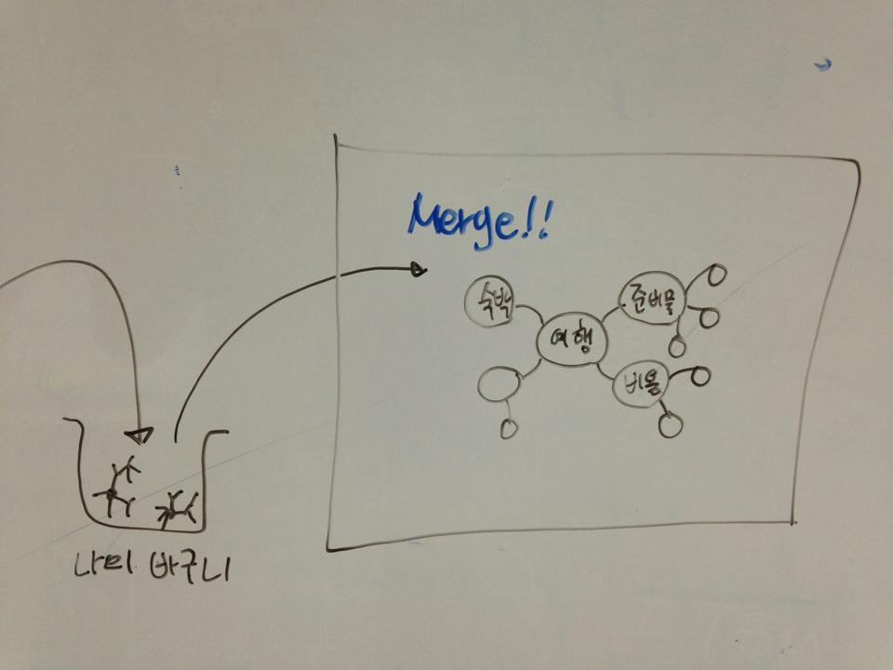
Mind Map Community “ Show me the Brain ”

Slide 8
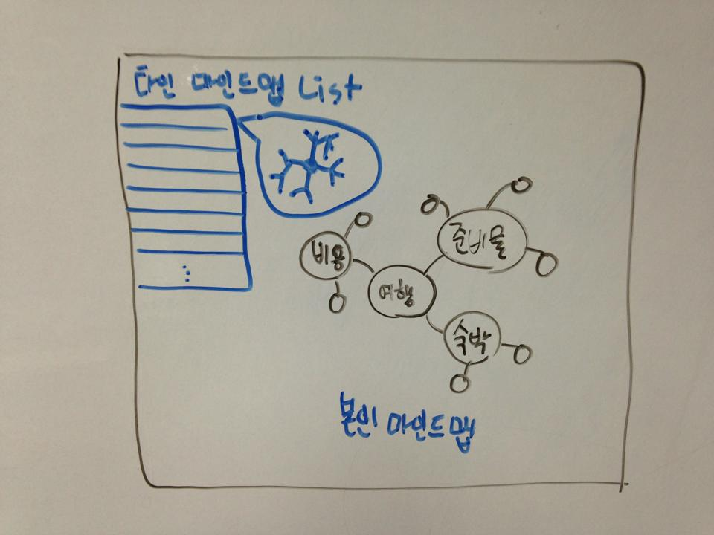
Mind Map Community “ Show me the Brain ”

